Slide 1
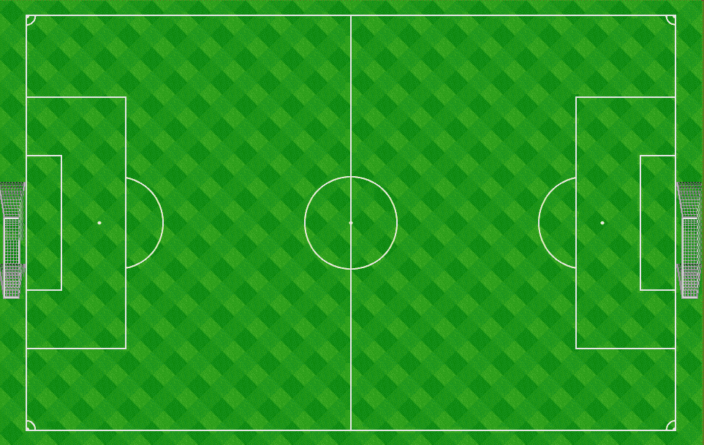
EQUIPO A
4:02
EQUIPO B
1
4
INICIAR JUEGO
PAUSA
REINICIAR

